Slide 1

Paralelni spoj otpora

Slide 2
OPĆENITO
U elektrotehnici se dva otpornika mogu spajati:
    1. Paralelno
    2. Serijski
U slučaju tri i više otpornika oni mogu biti spojeni:
    1. Paralelno
    2. Serijski
    3. Mješovito

Slide 3
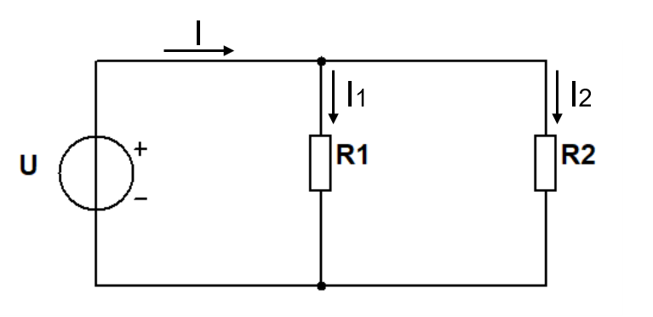


Paralelni spoj otpora
Pri paralelnom spoju otpora, na svakom od njih vlada isti napon (napon izvora), a struja se grana po otpornicima.
U tom slučaju kažemo da vrijedi I. Kirchhoffov zakon: Zbroj struja koje ulaze u čvorište jednak je zbroju struja koje izlaze iz čvorišta.
Čvorište
Grane
$$I=I_{1}+I_{2}\left[A\right]$$
$$U=U_{1}=U_{2}\left[V\right]$$

Slide 4


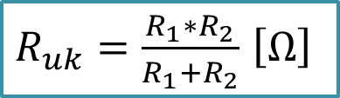

Paralelni spoj otpora
Na svakom otporniku vrijedi Ohmov zakon
Ukupni otpor otpornika u paralelnom spoju računa se sa recipročnim vrijednostima
Kada prethodni izraz sredimo dobijemo gotovu jednadžbu za određivanje ukupnog otpora dva otpora u paralelnom spoju
$I_{1}=\frac{U}{R_{1}}$ $\left[A\right]$
$I_{2}=\frac{U}{R_{2}}$ $\left[A\right]$
$$\frac{1}{R_{uk}}=\frac{1}{R_{1}}+\frac{1}{R_{2}}$$
$R_{uk}=\frac{R_{1}∗R_{2}}{R_{1}+R_{2}}$ $\left[Ω\right]$

Slide 5
Značajke paralelnog spoja otpora
Svi otpornici imaju isti napon
Većim otpornikom teče manja struja, a manjim otpornikom veća struja
Kada se otpornici zbroje, ukupni otpor je manji od najmanjeg
Prekid u jednom otporniku ne ometa rad ostalih
Kratki spoj na jednom otporniku (jednoj grani) znači kratki spoj svih grana.

Slide 6
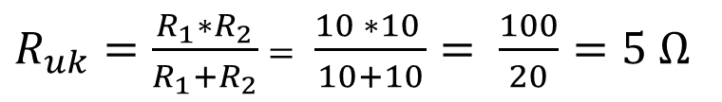
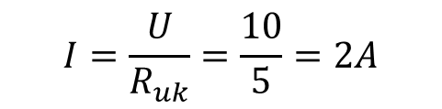
1.Primjer paralelnog spoja otpora
Za dva otpornika spojena prema shemi odredite ukupni otpor, ukupnu struju te struje kroz pojedine otpore.
R=I=I1=I2=?
Postupak:
Najprije se izračuna ukupni otpor
$R_{uk}=\frac{R_{1}∗R_{2}}{R_{1}+R_{2}}$ $=$ $\frac{10 ∗10 }{10+10}= \frac{100}{20}=5 Ω$
Zatim se prema Ohmovom zakonu izračuna ukupna struja
$$I=\frac{U}{R_{uk}}=\frac{10}{5}=2A$$

Slide 7
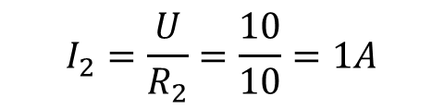
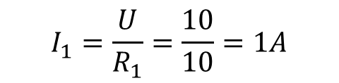
1. Primjer paralelnog spoja otpora
Struje po granama također se računaju po Ohmovom zakonu, samo sa pojedinim otporima
Zaključak: Iz ovoga primjera može se vidjeti da u paralelnom spoju dva ista otpora njihov ukupni otpor je pola vrijednosti jednoga, a struja se ravnomjerno dijeli po granama
$$I_{1}=\frac{U}{R_{1}}=\frac{10}{10}=1A$$
$$I_{2}=\frac{U}{R_{2}}=\frac{10}{10}=1A$$

Slide 8
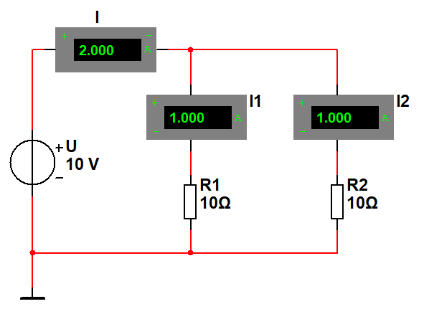

1. Primjer paralelnog spoja otpora
Da li je rezultat točan može se provjeriti 1. Kirchhoffovim zakonom tako zbroj struja mora odgovarati ukupnoj struji
$$I=I_{1}+I_{2}=1+1=2A$$

Slide 9
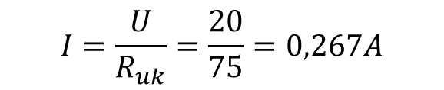
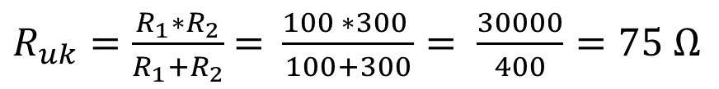
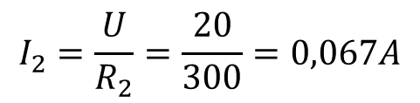
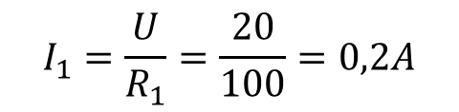
2. Primjer paralelnog spoja otpora
Za dva otpornika spojena prema shemi odredite ukupni otpor, ukupnu struje te struje kroz pojedine otpore. R=I=I1=I2=?
$R_{uk}=\frac{R_{1}∗R_{2}}{R_{1}+R_{2}}$ $=$ $\frac{100 ∗300 }{100+300}= \frac{30000}{400}=75 Ω$
$$I=\frac{U}{R_{uk}}=\frac{20}{75}=0,267A$$
$$I_{1}=\frac{U}{R_{1}}=\frac{20}{100}=0,2A$$
$$I_{2}=\frac{U}{R_{2}}=\frac{20}{300}=0,067A$$

Slide 10
Primjeri za vježbanje
Za paralelni spoj dva otpornika R1=50Ω i R2=100Ω spojena na izvor napona U=10V odredite ukupni otpor, ukupnu struju te struje kroz pojedine otpore.
Za paralelni spoj dva otpornika R1=200Ω i R2=300Ω spojena na izvor napona U=12V odredite ukupni otpor, ukupnu struju te struje kroz pojedine otpore.
Za paralelni spoj dva otpornika R1=20kΩ i R2=60kΩ spojena na izvor napona U=150V odredite ukupni otpor, ukupnu struju te struje kroz pojedine otpore.
R=33,3Ω I=0,3A I1=0,2A I2=0,1A
R=120Ω I=0,1A I1=0,06A I2=0,04A
R=15kΩ I=10mA I1=7,5mA I2=2,5mA

